Slide 1
Герой нашего времени
Выполнил: ученик 8 класса
Мясоедов Иван
МБОУ «Новогородская СОШ № 3»

Slide 2
Алексеевич
Евгений Викторович
(19.10.1985 - 8.01.2023)

Slide 3
Родился 19.10.1985 г. в с. Новогородка. Окончил в МБОУ «Новогородской СОШ №3» 9 классов, поступил в Боготольский техникум г. Иланский.
Проходил срочную службу в армии в 2010-2011 гг. По возвращению из армии 2 года работал в г. Красноярске охранником.
13 августа 2014 года подписал контракт. «Ничего нам родителям не сказал, сам решил», со слов матери И.А. Алексиевич.
Служил в Чечне 8 лет в первой развед отделения 3 развед взвод развед роты 1Р03РВРР. Участник боевых действий в Чечне, также разминировал «чистил» минные поля. Служил в Сирии, где вывозили тела умерших солдат.
Женился в 2015 году. 2 детей: старший Андрей (усыновленный, 2013г.р), младший Алексей 2015г.р.
С начала спецоперации на Украине, с 22 марта 2022 года был в Крыму в городе Феодосии, затем в Армянске. «Начали бомбить, нас ждали. Наш БТР «разулся», все убежали, думали я убит. 7 дней добирался до своих. Местные жители помогли одеть гусеницу. В плен сдаваться не хотел, всегда носил гранату. Добрался до своих, а свои находились в 20 км. от Донецка», со слов матери И.А. Алексиевич.
Контузило, лечился в госпитале по возвращении из которого в мае 2022 года вернулся в свою часть.
8 сентября 2023 года ранило, сообщил 10 сентября. За годы службы одна контузия и 3 ранения.
Погиб Евгений спасая своего раненного товарища 8.01.2023 года.
Награжден: медалью «За отвагу», медалью «100 лет военной разведке»

Slide 6
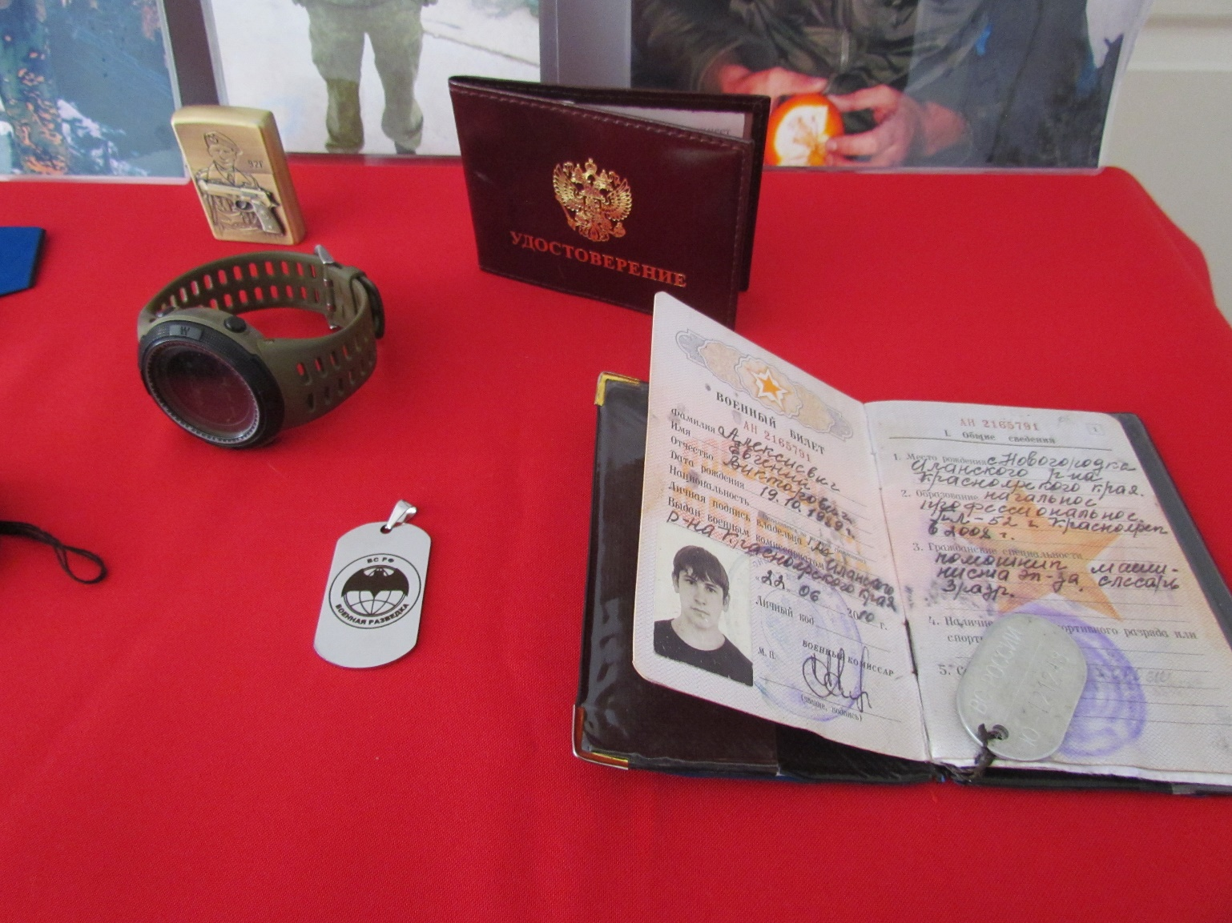

Slide 7
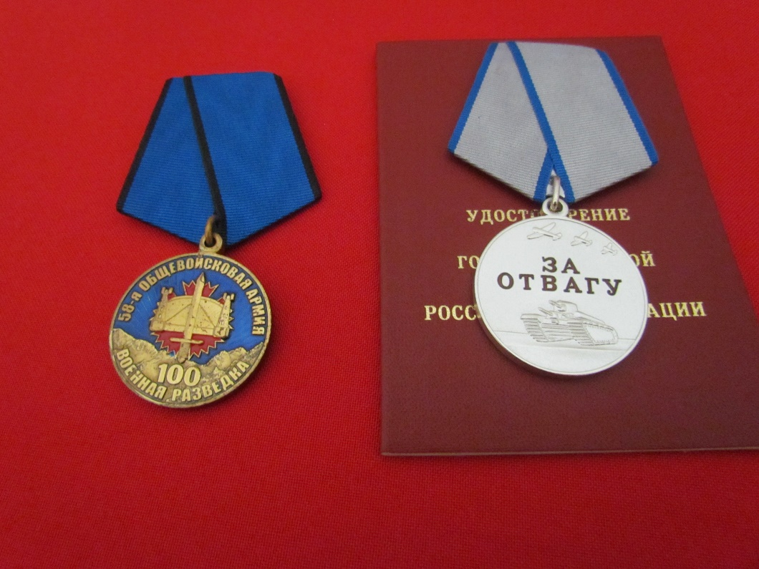
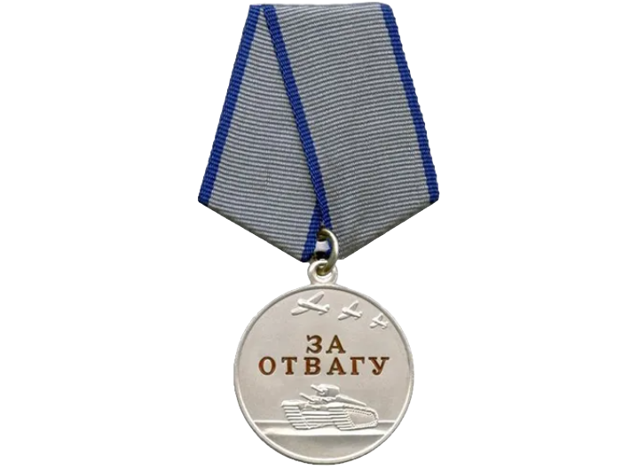
Награды:

